Slide 1

Chapitre 16
REST

Slide 2
REST
REST (Representational State Transfer ) est un type d’architecture logicielle
Décrit des architectures distribuées constituées de services sans états
Forgé par Roy Fielding pour décrire l’architecture du World Wide Web
Dans les services Web SOAP/WSDL, toutes les opérations vont à l’URL du service est sont déterminées par le type du message reçu
Dans REST, chaque opération a une URL unique
Le client envoie la requête HTTP a une « ressource » sur le serveur
Les données sont généralement envoyées et reçues par le serveur sous forme de messages XML ou JSON ordinaires
REST est plus simple et moins formel que l’emploi de SOAP/WSDL
Notes:
<*s*o*u*r*c*e*>*5*7*7*g*3*-*7*-*1*5*<*/*s*o*u*r*c*e*>
Jogger text: REST
Direction: Left
Instructor notes:
MySQL, Oracle, etc. all support Xpath. Lead in to next slide.

Slide 3
Qu’est-ce qui rend Ajax différent?
Dans les applications Web classiques, les requêtes sont synchrones
La réponse du serveur amène le client à une page différente
Les applications Ajax émettent les requêtes de manière asynchrone
Quand la réponse arrive, le client met à jour la page Web courante
Notes:
<*s*o*u*r*c*e*>*5*7*7*g*3*-*7*-*1*6*<*/*s*o*u*r*c*e*>

Slide 4
Ajax
Acronyme de Asynchronous JavaScript & XML
Terme forgé par Jesse James Garrett dans un article de 2005 : www.adaptivepath.com/ideas/essays/archives/000385.php
En Ajax, le code JavaScript est exécuté par le navigateur Web
XmlHttpRequest est émis par le code JavaScript
Un objet spécial peut demander les données du serveur sans recharger la page
La page Web courante est actualisée avec la réponse quand elle est disponible
XML est utilisée pour renvoyer les données depuis le serveur
XML est analysé par JavaScript et utilisé pour actualiser l’affichage
L’essentiel d’Ajax se trouve côté client
JavaScript dépasse la portée de ce cours
Nous nous intéressons plus à ce qui doit être fait côté serveur
Notes:
<*s*o*u*r*c*e*>*5*7*7*g*3*-*7*-*1*7*<*/*s*o*u*r*c*e*>
Jogger text: Implementing a Provider
Direction: Left
Instructor notes:
Tell them that we are concerned with server-side. So they will not learn JavaScript today

Slide 5
REST
Plusieurs technologies coté serveur permettent de faire du REST
Microsoft .NET Web API
Oracle JEE JAX-RS
PHP

Slide 6
ASP.NET Web API
Framework for building Web APIs on top of .NET framework
HTTP is a powerful platform for building APIs to expose services and data
Simple, flexible, ubiquitous
Data transferred using XML, JSON, or other formats by same service
Web API provides support for
Modern HTTP programming model
MVC routing
Content negotiation between client and server
MVC filters; e.g., Authorize
Data services make use of HTTP verbs to indicate action
GET retrieve data
POST insert new data
PUT update data
DELETE remove existing data
Notes:
<*s*o*u*r*c*e*>*9*7*7*f*2*-*9*-*3*5*<*/*s*o*u*r*c*e*>
Jogger text: ASP.NET Web API
Direction: Right
Instructor notes:
Aim of this section is to just provide a very high level overview of what the Web API can do
The new Web course covers this in much more detail.
Feel free to expand on this section of you wish

Slide 7
Step 2: Implémenter ApiController (C#)
Etendre la classe ApiController
Par convention, les méthodes doivent commencer par Get pour le protocole HTTP GET
public class MusicServiceController : ApiController
{
private IMusicRepository musicRepository;
public MusicRecording GetMusicRecording(int id)
{
return musicRepository.GetMusicRecording(id);
}
public Ienumerable<MusicRecording> GetMusicRecordings(string category)
{
return musicRepository.GetMusicRecordings(category);
}
}
Notes:
<*s*o*u*r*c*e*>*9*7*7*f*2*-*9*-*3*8*<*/*s*o*u*r*c*e*>
Jogger text: Step 2: Implement Web API Controller (C#)
Direction: Left
Instructor notes:

Slide 8
Step 3: Définir les routes(C#)
Comme pour MVC
public static void Register(HttpConfiguration config)
{
config.Routes.MapHttpRoute(
name: "Recordings",
routeTemplate: "api/{controller}/{category} ",
defaults: new {category=RouteParameter.Optional},
constraints : new {category = @"w[A-Za-z&=- ]{2,50}
};
config.Routes.MapHttpRoute(
name: "Recording",
routeTemplate: "api/{controller}/{id} ",
defaults: new {id=RouteParameter.Optional},
};
}
Notes:
<*s*o*u*r*c*e*>*9*7*7*f*2*-*9*-*4*0*<*/*s*o*u*r*c*e*>
Jogger text: Step 3: Define Routing Rule for Web API Controller (C#)
Direction: Left
Instructor notes:

Slide 9
Structure des requêtes
Voici les exemples de requêtes
HTTP GET
/api/MusicService/Jazz
Invoque GetMusicRecordings(Jazz)
HTTP GET
/api/MusicService/2000
Invoque GetMusicRecording(2000)
Notes:
<*s*o*u*r*c*e*>*9*7*7*f*2*-*9*-*4*2*<*/*s*o*u*r*c*e*>
Jogger text: Request Structure
Direction: Left
Instructor notes:

Slide 10

Exemple Get
Par convention, si Get sans paramètre n'est pas utilisé, il document l'API

Slide 11
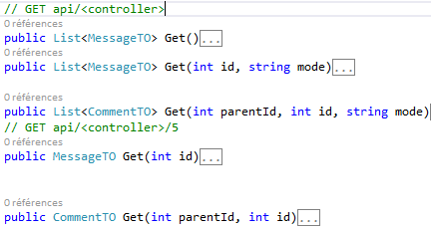
Les méthodes Get peuvent être surchargées
Discrimination par le nom des paramètres

Slide 12
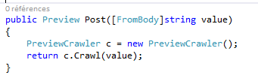
Requêtes POST
FromBody récupère les données du corps de la requêtes
Limitation : une seule valeur

Slide 13
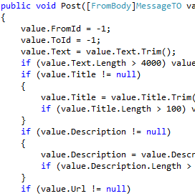
Discrimination POST
Comme il n'y a qu'un seul paramètre en POST, la discrimination se fait par une ou plusieurs propriété du ViewModel

Slide 14
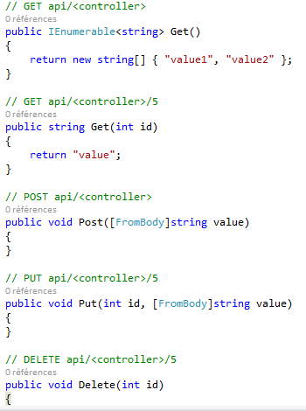
Exemple multi-protocoles
Il est possible de mixer GET et POST
Le FromBody doit être le dernier paramètre
Get = Request
Post = Create
Put = Update
Delete = Delete

Slide 15


Surcharger les protocoles
Depuis Web API 2 il est possible de ne pas utiliser la convention par défaut
Liste des annotation :
HttpDelete
HttpGet
HttpHead
HttpOptions
HttpPatch
HttpPost
HttpPut
Accept Verb autorise de nouveaux protocoles non normalisés

Slide 16
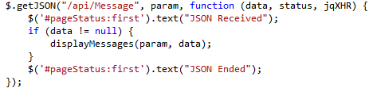
Exemples jQuery getJSON

Slide 17

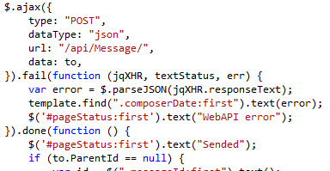
jQuery Post et autres

Slide 18
Implémenter des services RESTful avec JAX-RS
JAX-RS simplifie le développement de services RESTful
JAX-RS est une API standard définie par la JSR 311
Mais JAX-RS n’est pas associé à JAX-WS et n’en dépend pas
Pas besoin de sun-jaxws.xml, wsgen, wsimport, etc.
jsr311-api.jar doit être dans le classpath durant la compilation
L’implémentation de référence pour JAX-RS s’appelle Jersey
jsr311-api.jar distribué avec Jersey
Pour implémenter un service RESTful avec JAX-RS :
Configurer l’association d’URL dans web.xml
Écrire le service Web avec des annotations JAX-RS
Créer et déployer le fichier WAR comme d’habitude
Notes:
<*s*o*u*r*c*e*>*5*7*7*g*3*-*7*-*2*4*<*/*s*o*u*r*c*e*>
Jogger text: A RESTful Inventory Control Application
Direction: Right
Instructor notes:The course load has Glassfish updated. The “bonus” exercise at the back has the steps to install and use Jersey.

Slide 19
Jersey
Jersey est l'implémentation JAX-RS de référence
Présence de Tomcat ou Glassfish obligatoire
Développement JEE

Slide 20
Configurer web.xml
Dans web.xml, associez le motif d’URL à une servlet Jersey
<servlet>
<servlet-name>Jersey Web Application</servlet-name>
<servlet-class>
com.sun.jersey.spi.container.servlet.ServletContainer
</servlet-class>
<init-param>
<param-name>
com.sun.jersey.config.property.packages
</param-name>
<param-value>com.rf.inventory.webapps</param-value>
</init-param>
<load-on-startup>1</load-on-startup>
</servlet>
<servlet-mapping>
<servlet-name>Jersey Web Application</servlet-name>
<url-pattern>/rs/*</url-pattern>
</servlet-mapping>
Package contenant le service RESTful
http://localhost:8080/inventory/rs/item/XX
Notes:
<*s*o*u*r*c*e*>*5*7*7*g*3*-*7*-*2*5*<*/*s*o*u*r*c*e*>
Jogger text: Configuring web.xml
Direction: Left
Instructor notes:No need for sun-jaxws.xml unless you have Metro stuff in your application of course.
Can always include different URL pattern for Metro.
Careful about using /* in URL pattern -- Jersey doesn’t do the “no-surprise” thing of rendering *.html correctly, so your index.html, etc. may get hosed!
Inventory is the application context: in our class, the name of the war file

Slide 21
Écrire un service RESTful
Ajoutez des annotations JAX-RS à la classe d’implémentation du service
La classe doit être dans le package spécifié dans web.xml
@Path identifie le chemin de l’URL géré par la class par rapport à l’association de web.xml
Spécifiez une chaîne vide si l’association de web.xml suffit
Associez la méthode HTTP et les URL aux méthodes publiques
Les noms de méthode et les exceptions qu’elles lancent ne sont pas fixés
package com.rf.inventory.webapps; // listed in web.xml
import javax.ws.rs.*;
import javax.ws.rs.core.*;
@Path("/item") // http://localhost:8080/inventory/rs/item/3012
public class InventoryEndpointImpl {
// methods
}
Notes:
<*s*o*u*r*c*e*>*5*7*7*g*3*-*7*-*2*6*<*/*s*o*u*r*c*e*>
Jogger text: Writing a RESTful Service
Direction: Left
Instructor notes:Use last bullet as lead-in to next slide
Jersey appears to require @Path

Slide 22
Envoyer un type simple au client
Pour retourner des valeurs
@GET identifie la méthode HTTP
@Path identifie le chemin de l’URL géré par la méthode (relatif au chemin de l’URL de la classe)
Utiliser Source, String, int, double ou OutputStream comme type de retour de la méthode
@GET // One of GET/PUT/POST/DELETE
@Path("/doc") // http://localhost:8080/inventory/rs/item/doc
public String doGet() throws JAXBException {
return "documentation";
}
Notes:
<*s*o*u*r*c*e*>*5*7*7*g*3*-*7*-*2*7*<*/*s*o*u*r*c*e*>
Jogger text: Sending Back a Source
Direction: Left
Instructor notes:
Earlier, they created JAXBContext by passing in a package name. May want to explain the difference, depending on audience level.

Slide 23
Jackson
Jackson est une implémentation d'un serialiseur JSON pour Jersey
Jersey-json.jar est le pont entre le sérialiseur et Jersey
Genson.jar est le sérialiseur
Code à ajouter dans Web.xml
<init-param>
<param-name>com.sun.jersey.api.json.POJOMappingFeature</param-name>
<param-value>true</param-value>
</init-param>

Slide 24
Envoyer du JSON au client
Pour retourner tous les articles, créer le JSON de tous les articles en stock
Pour retourner le JSON, spécifier le type MIME de la réponse avec @Produces
@GET // One of GET/PUT/POST/DELETE
@Path("/all") // http://localhost:8080/inventory/rs/item/all
@Produces("application/json") // MIME type of response
public List<Phone> doGetPhones() {
List<Phone> l = DAO.GetAllPhones();
return l;
}
Notes:
<*s*o*u*r*c*e*>*5*7*7*g*3*-*7*-*2*7*<*/*s*o*u*r*c*e*>
Jogger text: Sending Back a Source
Direction: Left
Instructor notes:
Earlier, they created JAXBContext by passing in a package name. May want to explain the difference, depending on audience level.

Slide 25
Analyser l’URL
Pour supprimer un article, le client émettra DELETE vers une URL telle que /rs/item/3012
Il faut retourner un code de HTTP de succès ou d’erreur
Notez la syntaxe avec accolades et annotation pour capturer la paramètre du chemin
La variable id contiendra la valeur entière 3012
JAX-RS effectue les conversions logiques
@DELETE
@Path("/{phoneId}")
public Response doDelete( @PathParam("phoneId") int id ) {
…
}
Notes:
<*s*o*u*r*c*e*>*5*7*7*g*3*-*7*-*2*9*<*/*s*o*u*r*c*e*>
Jogger text: Parsing URL
Direction: Left
Instructor notes:Because the method doesn’t take any client input beyond the URL; it returns a HTTP success/error code, not XML
Use the question as a lead-in to point out the return type of method (Response rather than Source), which leads you to the next slide.

Slide 26
Récupérer du JSON du client
Requête POST (update)
@Produces
Permet de récupérer du JSON
Response.Status permet de renvoyer un code HTTP d'erreur
@POST
@Path("/phone")
@Consumes(MediaType.APPLICATION_JSON)
public Response doPost(Phone p) {
try {
// Save p
String result = "Phone saved : " + p.getId();
return Response.status(Status.CREATED).entity(result).build();
}
catch(Exception e) {
return Response.status(Status.INTERNAL_SERVER_ERROR).entity(e.getMessage()).build();
}
}
Notes:
<*s*o*u*r*c*e*>*5*7*7*g*3*-*7*-*2*7*<*/*s*o*u*r*c*e*>
Jogger text: Sending Back a Source
Direction: Left
Instructor notes:
Earlier, they created JAXBContext by passing in a package name. May want to explain the difference, depending on audience level.

Slide 27
Récupérer du JSON PUT
Requête PUT permet de faire un insert
Mélange de GET et POST, peut avoir des paramètres {}
Peut à la fois produire et consommer du JSON
@Produces @Consumes
@PUT
@Path("/phone")
@Consumes(MediaType.APPLICATION_JSON)
@Produces(MediaType.APPLICATION_JSON)
public Phone doPut(Phone p) {
try {
// Save p
String result = "Phone saved : " + p.getId();
return p;
}
catch(Exception e) {
return null;
}
}
Notes:
<*s*o*u*r*c*e*>*5*7*7*g*3*-*7*-*2*7*<*/*s*o*u*r*c*e*>
Jogger text: Sending Back a Source
Direction: Left
Instructor notes:
Earlier, they created JAXBContext by passing in a package name. May want to explain the difference, depending on audience level.

